Slide 1
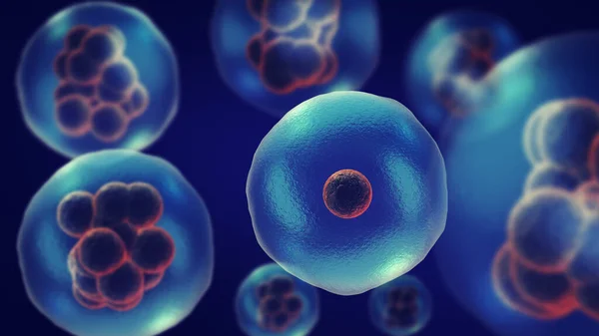
LE NOYAU CELLULAIRE

Slide 2

Plan du cours
1. Généralités sur le noyau
2. Organisation générale du noyau
2.1. Enveloppe Nucléaire
2.2. Pore Nucléaire
2.3. Echange P.N/cytosol
2.4. Le nucléole
2.5. La chromatine
3. Les phases du cycle cellulaire

Slide 3
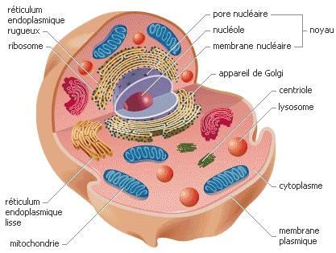
1. Généralités sur le noyau

Slide 4
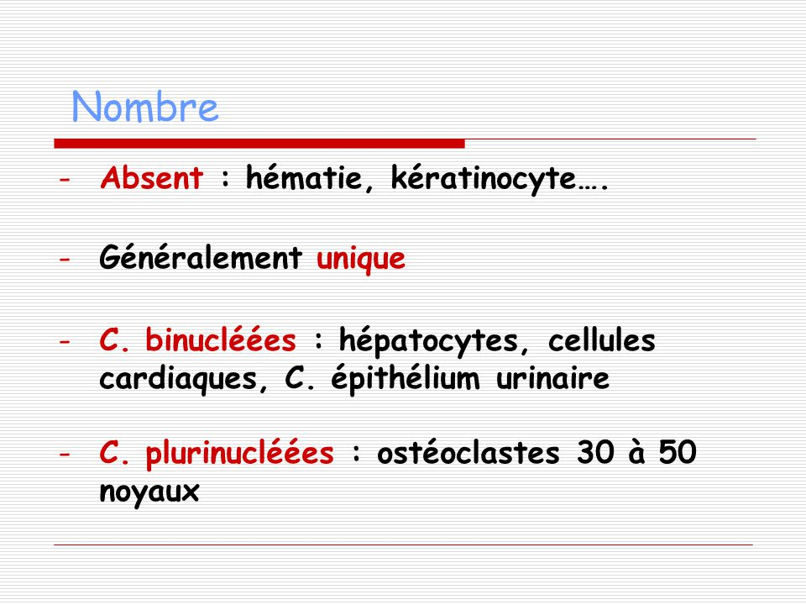
Variation du nombre de noyaux

Slide 5

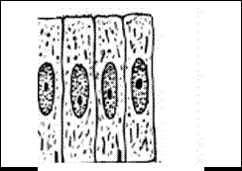
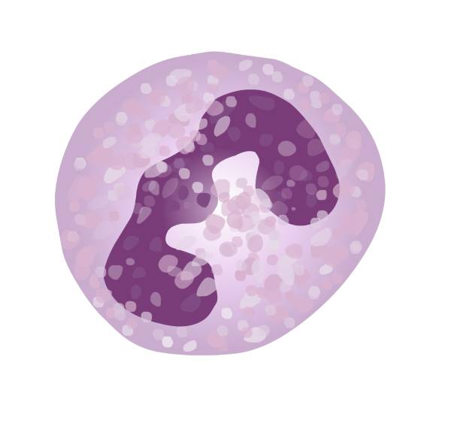
Variation des formes du noyau
Formes variables 5 à 6 μm de diamètre
Arrondi : neurones, hépatocytes, …
- Ovoïde : cellules musculaires, fibroblastes, … - Polylobé : polynucléaires
Cellules cubiques, noyau sphérique
Cellules prismatique, noyau ovoïde
Granulocyte , noyau polylobé

Slide 6
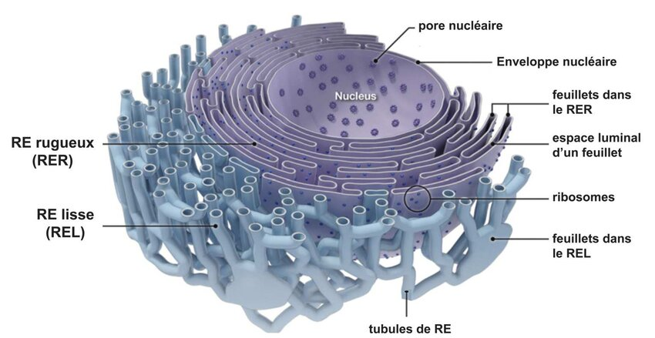
1. Organisation générale du noyau

Slide 7
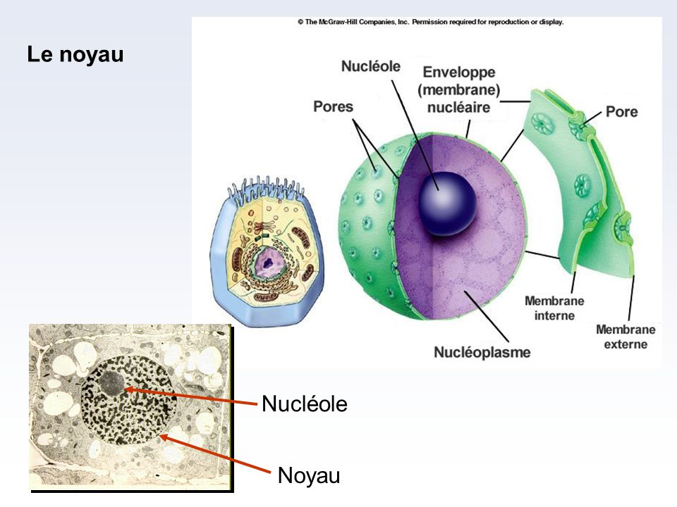
1. Organisation générale du noyau

Slide 8
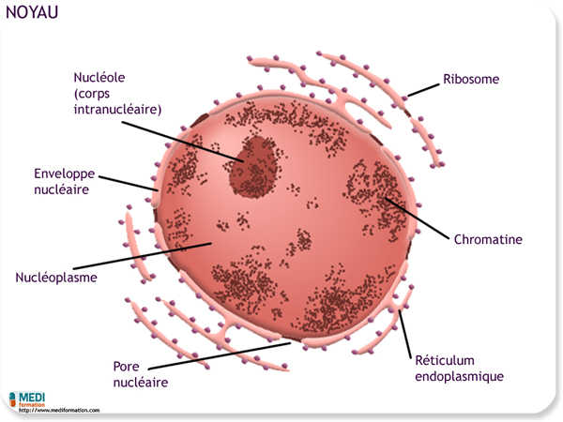
1. Organisation générale du noyau

Slide 9
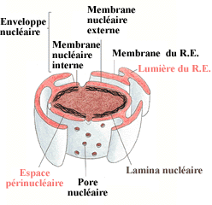
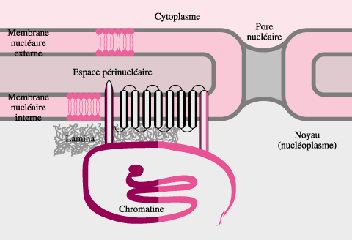
2.1. Enveloppe nucléaire, organisation et structure
Ribosome
Enveloppe
nucléaire
Ribosome

Slide 10
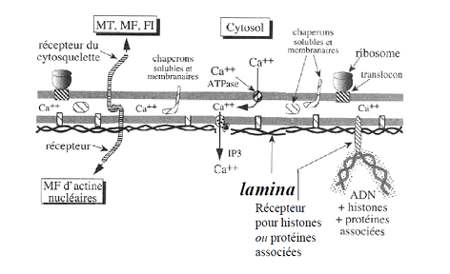
2.1. Enveloppe nucléaire, organisation et structure

Slide 11
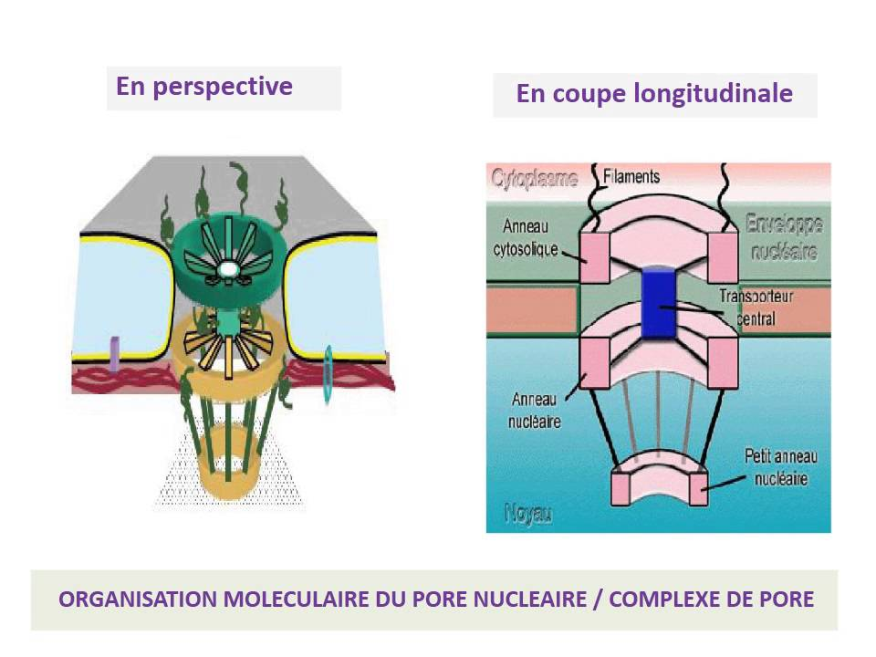
2.2.Organisation moléculaire d’un pore nucléaire
Cytosol
Anneau cytosolique
Transporteur
central
Petit anneau nucléaire
Anneau nucléaire
Nucléoplasme

Slide 12
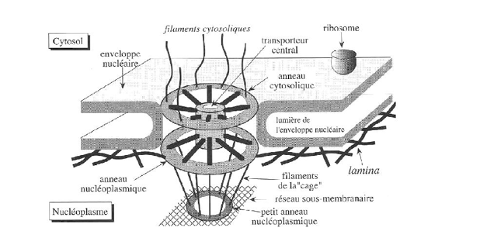
2.2.Organisation moléculaire d’un pore nucléaire

Slide 13
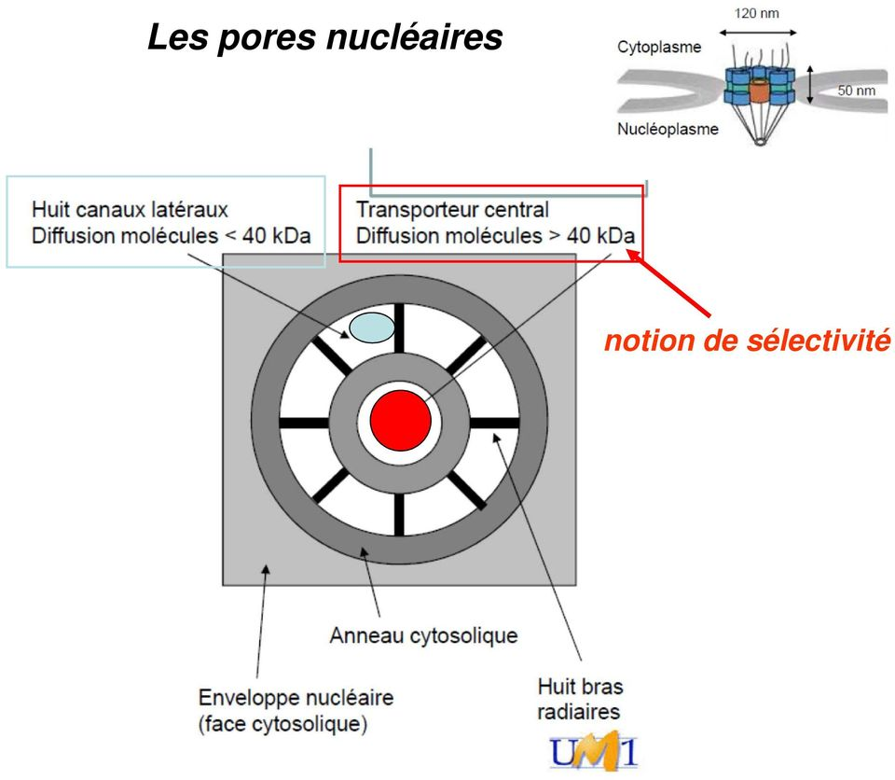
2.2.Organisation moléculaire d’un pore nucléaire

Slide 14
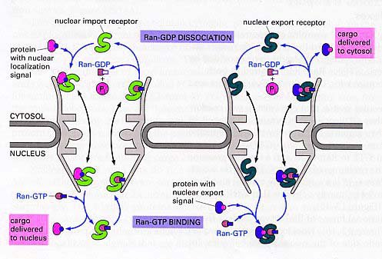
2.3. Mécanisme d’échanges entre le cytosol et le noyau
Importine libre
Exportine libre
Protéine libérée dans le cytosol
Protéine avec NLS+ importine
Dissociation de Ran-GDP
Molécule avec NES
Exportine+ Ran-GTP+molécule à transporter
Protéine libérée dans le noyau
Fixation de Ran-GTP

Slide 15
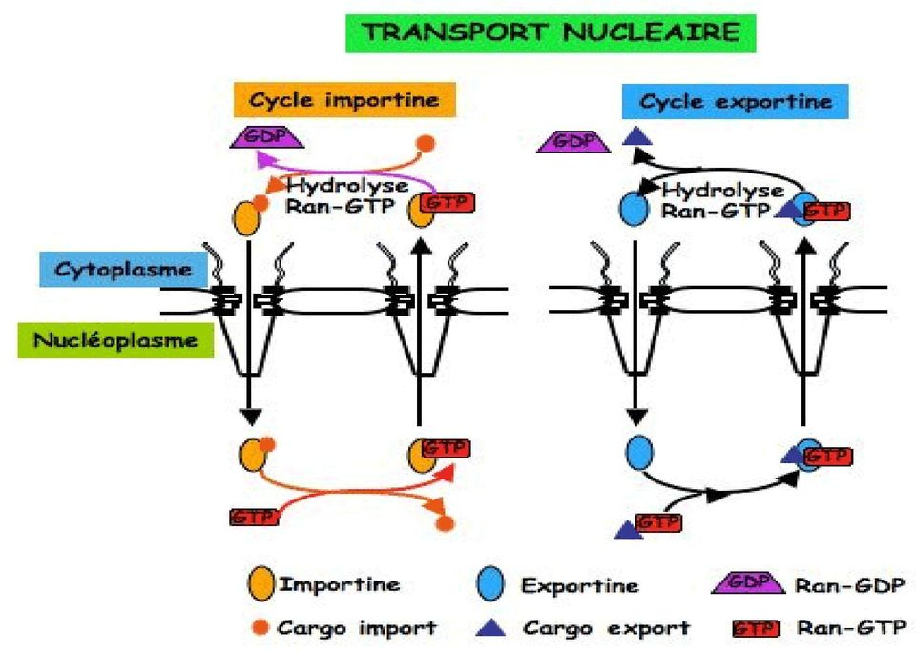

Slide 16
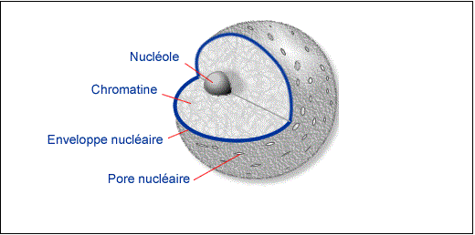
2.4. Le nucléole

Slide 17
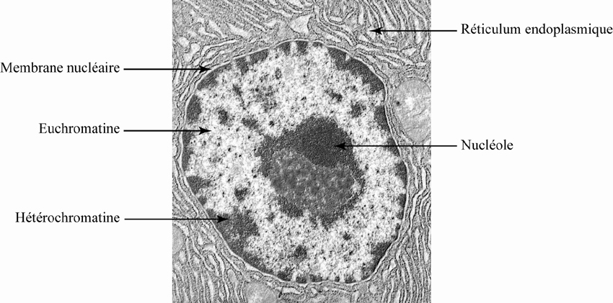
2.4. Le nucléole

Slide 18
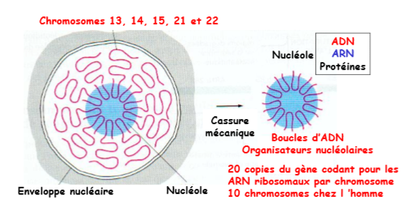
2.4. Le nucléole
Les composants biochimiques du nucléole sont des ARN, de l’ADN et des protéines.
Les ARNr 28S, ARNr 5,8S et ARNr 18S

Slide 19
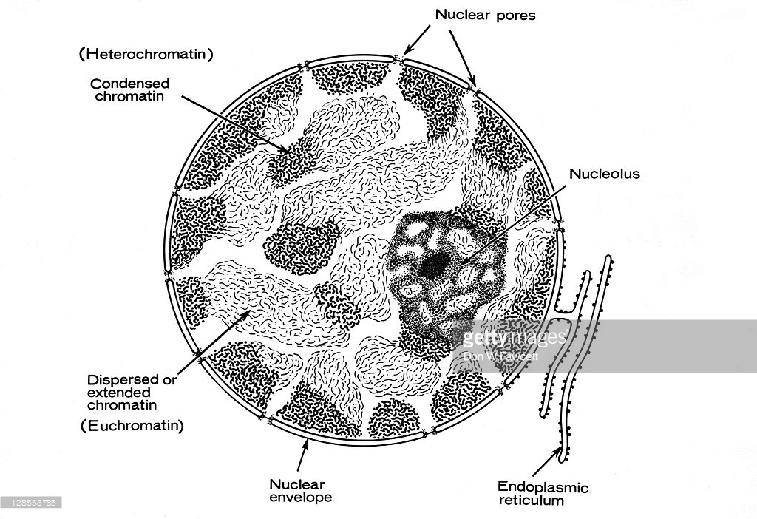
2.5. La Chromatine
zones inactives d’ADN (non transcrites).
zones actives d’ADN (forte transcription génique).

Slide 20
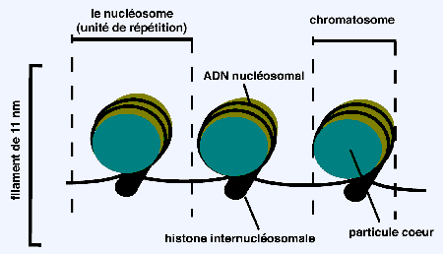
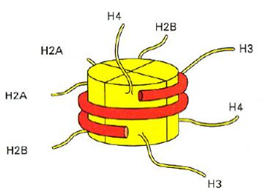
Structure de la Chromatine
Octamère: H2A, H2B,
H3, H4.

Slide 21
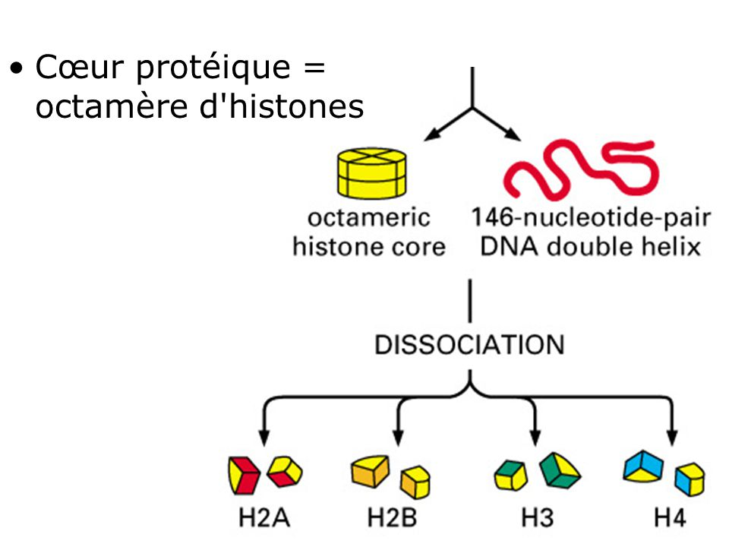

Slide 22
3. Les phases du cycle cellulaire
Définition: Le cycle cellulaire est l'ensemble des étapes qui constituent et délimitent la vie d'une cellule. Il comprend l’interphase qui regroupe les phases G1, S, G2 et la phase M ou phase de division.
Durée du cycle cellulaire: Extrêmement variable.
Exemple: Quelques mois à un an pour la cellule hépatique.
Quelques heures pour les cellules épithéliales.

Slide 23
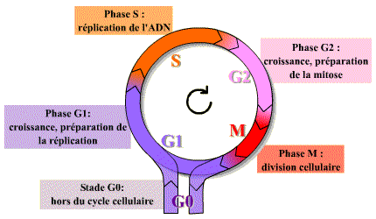
Les quartes phases du cycle cellulaire

Slide 24
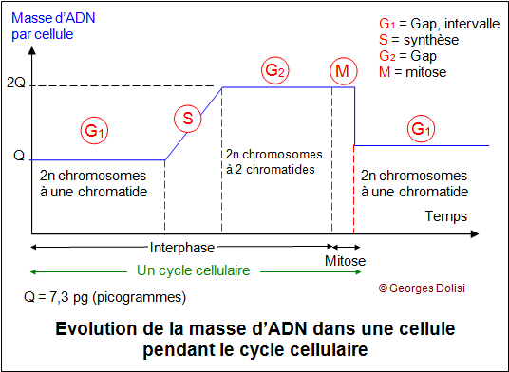
Variation de la quantité d'ADN dans une cellule au cours d'un cycle cellulaire

Slide 25
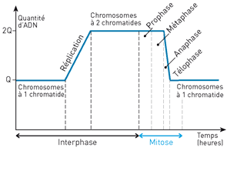
G2
S
G1
M

